Slide 2
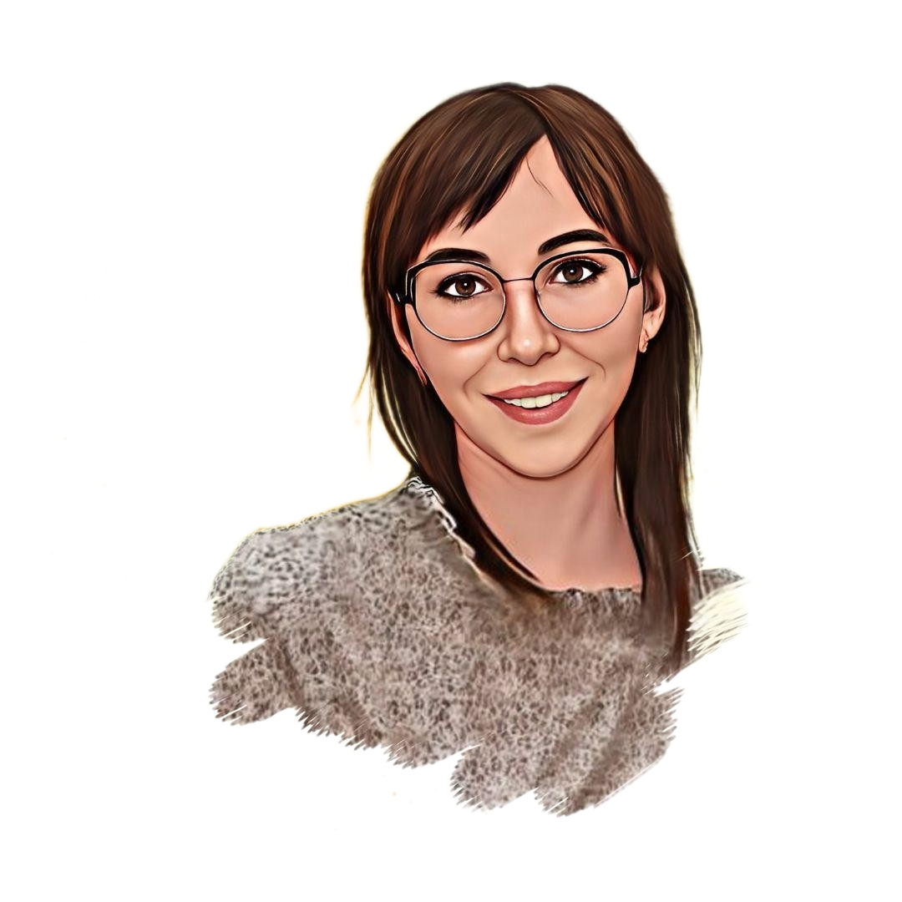
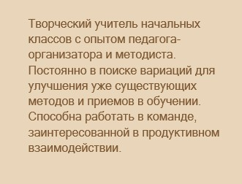
ОБЩИЕ СВЕДЕНИЯ ОБ АВТОРЕ КУРСА
Ф.И.О.: Малышева Наталья Михайловна
Должность: учитель начальных классов
Образовательная организация: МБОУ «Андринская СОШ»
Образование: Лесосибирский педагогический институт (филиал СФУ),
Педагогическое образование (бакалавриат)
Общий стаж/ стаж в ОО: 6 лет/ 4 года
Контактная информация
Страница педагога: https://clck.ru/34T9xP
Эл. почта: nataxavangard@yandex.ru
Ссылки на игровой контент:
https://wordwall.net/ru/resource/24300547
https://wordwall.net/ru/resource/24256938
https://wordwall.net/ru/resource/28972624

Slide 3
Разработка курса
“Цифровое портфолио - имиджевая составляющая современного педагога”

Slide 4
Боль
Зачем собирать материалы?
Зачем
структурировать?
Каковы преимущества цифрового перед бумажным?
В чем польза
цифрового портфолио?
Как и где
его создавать?
Причем здесь
имидж педагога?

Slide 5
Почему курс выигрывает
в сравнении с конкурентами?
Курсы-конкуренты зарекомендовали себя на рынке. Предлагают обучение по низкой цене,
итоговое задание - тестирование или практическая работа, взаимодействие в чате
Что предлагаем мы?
Реальная практика
и персональная поддержка
Групповое взаимодействие
в режиме реального времени
Создание продукта - цифровое портфолио

Slide 6
Основная идея курса
Создать базу активности педагога для хранения, переработки и дальнейшего использования материалов (сценарии, презентации, видеоматериалы, задания, карточки и прочее), которые пригодятся для аттестации, участия в конкурсах профессионального мастерства и взаимодействия со всеми заинтересованными участниками образовательного процесса
Вперед, значит к свершениям! :)

Slide 7
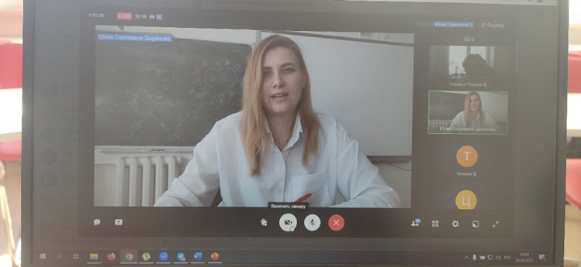
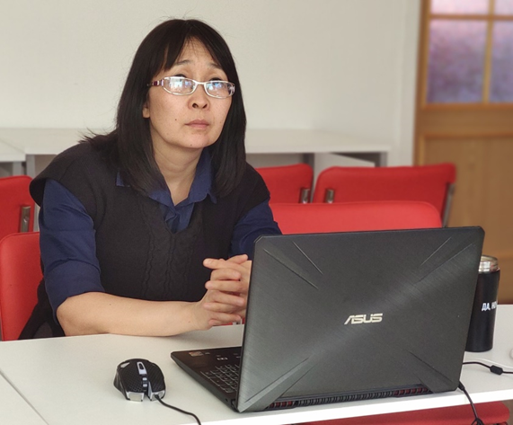
Новизна
заключается в разработке вариативной модели цифрового пространства, отвечающего индивидуальным запросам обучающихся
создание модели конструирования портфолио педагога с учетом психологического (экзистенциального), профессионального и экономического аспектов (для ВКР)

Slide 8
Этапы проекта
Этап 1: Проектировочный (октябрь-декабрь 2022 года)
Этап 2: Технологический (январь – февраль 2023 года)
Этап 3: Рекламно-информационный (начало марта 2023 года)

Slide 9
Формат образовательного продукта
Логика построения | вебинары, воркшопы, практическая работа | Домашнее задание приближает к созданию продукта (выбирай и создавай)
Методологическая технология | от результата | Итоговый продукт - цифровое портфолио педагога
Стратегические технологии | модульное обучение | Разбивка учебной информации на несколько модулей

Slide 10
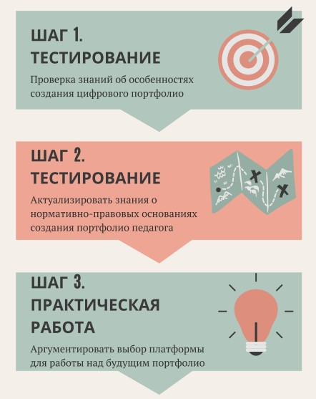
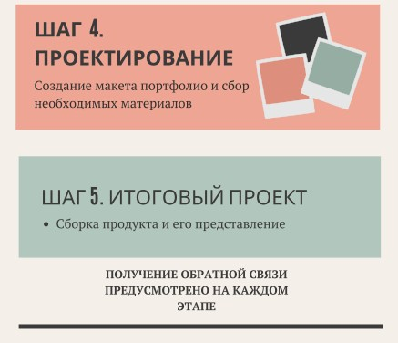

Slide 11
Оценка эффективности программы
Человеко-ориентированный подход | Обратная связь в чате и в комментариях к модулям курса | Вручную (активность пользователей в рабочем чате)
Ориентация на измеримый результат | Выполнение всех заданий курса/ качество проверки и обратная связь | COR
Качество учебного контента | Количество просмотров/ отклик пользователей (лайки, опросы по шкале) | CSAT
Достижение финальной цели | Оправдание ожиданий, сохранение мотивации, лояльность и приверженность | Transformation Rate

Slide 12
Модули курса (было-стало)
Первая версия | Вторая версия (при реализации пилотного запуска)
Особенности формирования портфолио педагогических работников в образовательных организациях | 1. Особенности формирования портфолио педагогических работников в образовательных организациях
Нормативно-правовые основания создания портфолио педагогических работников | 2. Нормативно-правовые основания создания портфолио педагогических работников
Цифровое портфолио педагога как условие профессионального роста | 3. Цифровое портфолио педагога как условие профессионального роста
Образовательный стартап «Интенсив в квадрате» | 4. Создание профессионального сайта/ площадки в социальных сетях/ портфолио педагога для размещения на сайте общеобразовательной организации
Как портфолио соотносится с имиджем педагога? | 5. Итоговое задание (подробная инструкция)

Slide 13
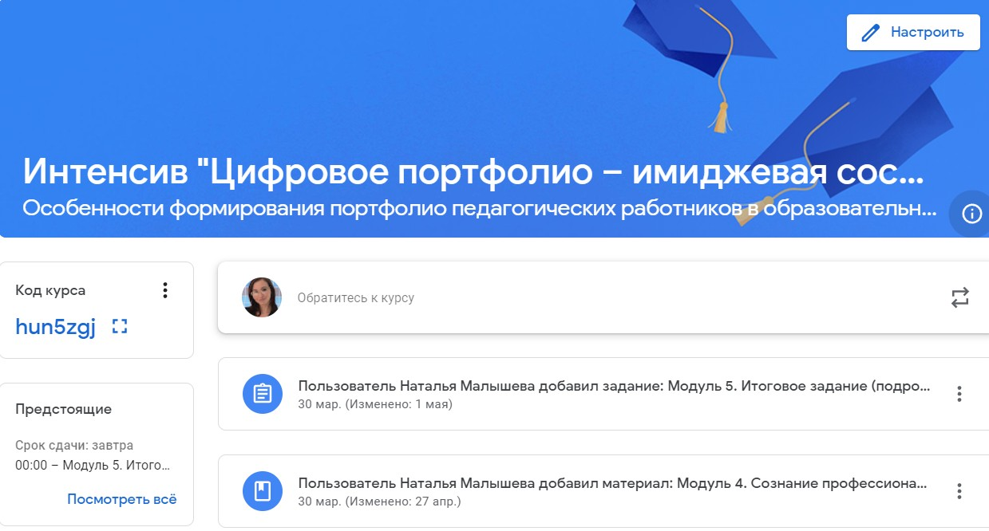
Курс оформлен на Google Classroom
Ссылка на курс: https://classroom.google.com/c/NjAxNDY4NDc0OTc4?cjc=hun5zgj

Slide 14
